Slide 1
Διδακτική της Πληροφορικής και των ΤΠΕ Μάθημα επιλογής ΣΤ’ εξάμηνο, Τμήμα Επιστημών της Εκπαίδευσης και της Αγωγής στην Προσχολική Ηλικία, Πανεπιστήμιο Πατρών
Εργαστήριο 8 : Scratch (Μέρος 8ο)
Δημήτριος Νικολός
ΤΕΕΑΠΗ

Slide 2
Άδειες Χρήσης
Το παρόν εκπαιδευτικό υλικό υπόκειται σε άδειες χρήσης Creative Commons.
Για εκπαιδευτικό υλικό, όπως εικόνες, που υπόκειται σε άλλου τύπου άδειας χρήσης, η άδεια χρήσης αναφέρεται ρητώς.

Slide 3
Χρηματοδότηση
Το παρόν εκπαιδευτικό υλικό έχει αναπτυχθεί στα πλαίσια του εκπαιδευτικού έργου του διδάσκοντα.
Το έργο «Ανοικτά Ακαδημαϊκά Μαθήματα στο Πανεπιστήμιο Πατρών» έχει χρηματοδοτήσει μόνο τη αναδιαμόρφωση του εκπαιδευτικού υλικού.
Το έργο υλοποιείται στο πλαίσιο του Επιχειρησιακού Προγράμματος «Εκπαίδευση και Δια Βίου Μάθηση» και συγχρηματοδοτείται από την Ευρωπαϊκή Ένωση (Ευρωπαϊκό Κοινωνικό Ταμείο) και από εθνικούς πόρους.

Slide 4
Σκοπός
Εισαγωγή στην έννοια και χρήση Κλώνων
Τι είναι ο Κλώνος
Πότε χρησιμοποιούνται
Διαφορά κλώνου - στάμπας

Slide 5
Κλωνοι
Αντικείμενο 8^{ου} εργαστηρίου

Slide 6
Κλώνοι
Τι πιστεύετε πως είναι;

Slide 7
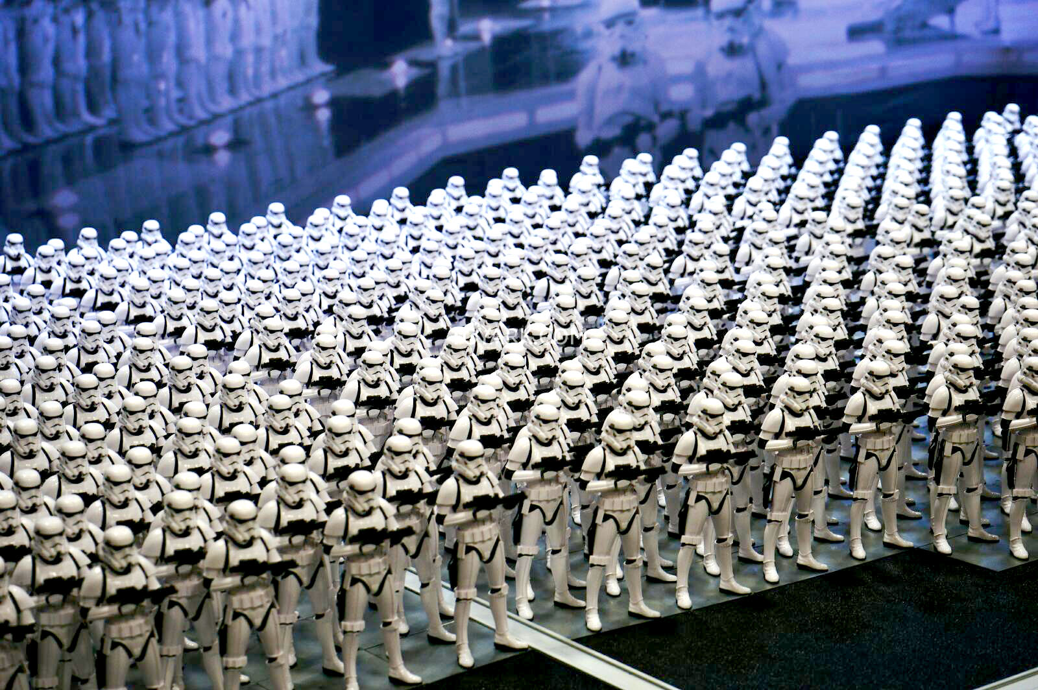
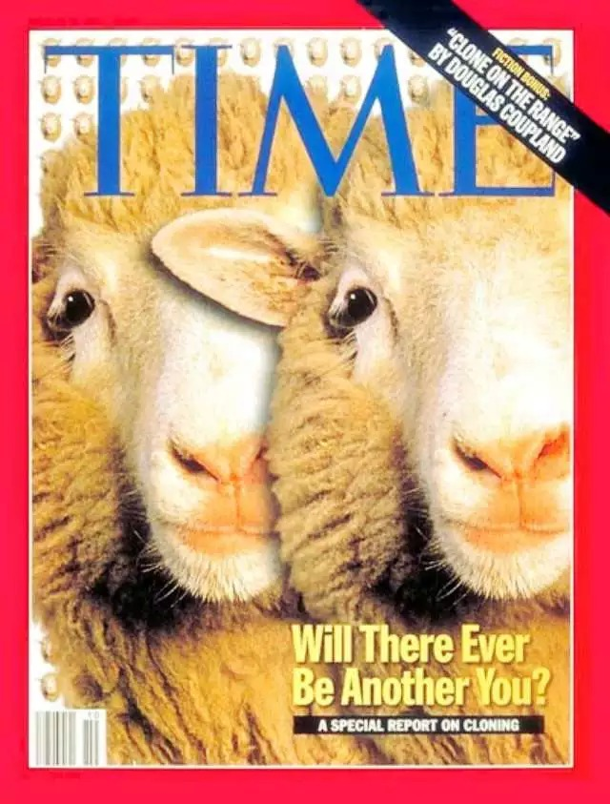
Κλώνοι

Slide 8
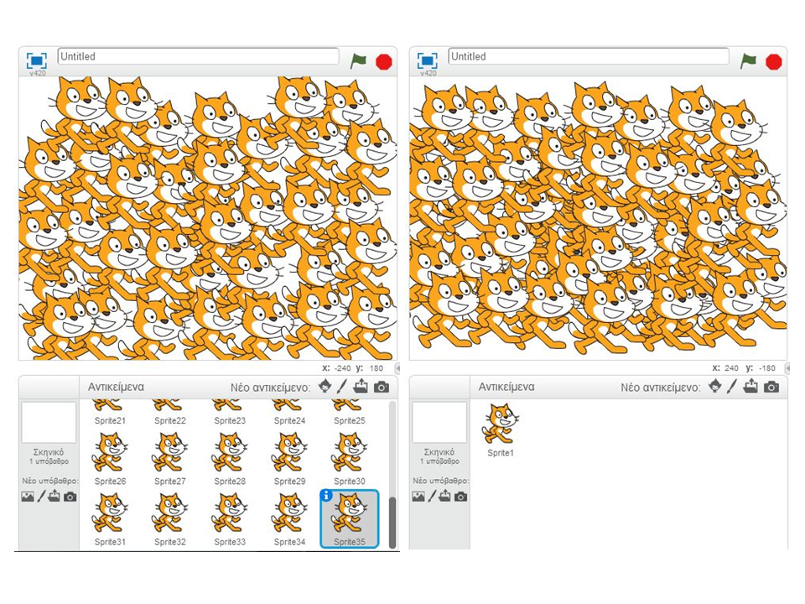
Πολλά στιγμιότυπα
Μία αλλαγή μπορεί να γίνει αυτόματα σε όλα τα στιγμιότυπα

Slide 9
Πότε χρησιμοποιούμε κλώνους;
Όταν χρειαζόμαστε πολλά ίδια αντικείμενα
Ένα παράδειγμα: Βροχή!

Slide 10
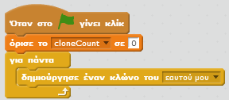
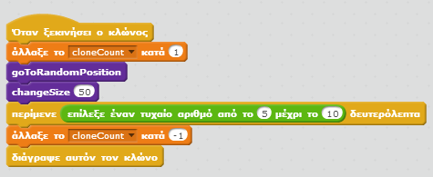
Βροχή!
https://scratch.mit.edu/projects/67449256/
Τα βασικά:

Slide 11
Βίντεο
https://www.youtube.com/watch?v=vve-o438LxA
From seconds to hours of gameplay

Slide 12
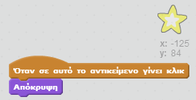
Κλικ σε ένα αστέρι

Slide 13
Εξαφάνιση αστεριού

Slide 14
Κλώνοι

Slide 15
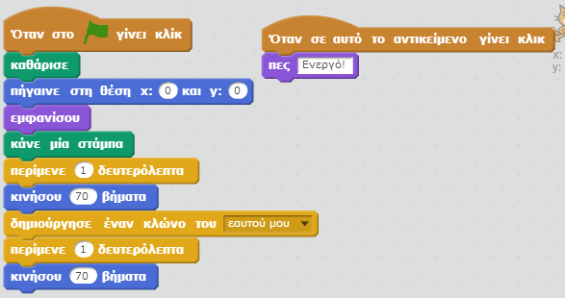
Κλώνοι ή στάμπα;
https://scratch.mit.edu/projects/67458402/
Η στάμπα είναι μόνο εικόνα!

Slide 16
Κλώνοι
Η συμπεριφορά «κληρονομείται» στους κλώνους
Όταν στους κλώνους γίνει κλικ τότε θα εξαφανίζονται και εκείνοι

Slide 17
Κλώνοι
Ωστόσο κάθε κλώνος έχει το δικό του μέγεθος και τις δικές του ιδιότητες.
Μπορεί ακόμη και να έχει δικές του μεταβλητές (τοπικές).

Slide 18
Πόσοι
Πόσους κλώνους μπορούμε να εισάγουμε;
Γιατί πιστεύετε ότι υπάρχει αυτός ο περιορισμός;
Notes:
Ο περιορισμός είναι 300 κλώνοι. Ο λόγος είναι πως η μνήμη του υπολογιστή μας είναι περιορισμένη.

Slide 19
Εργασία για το σπίτι
Προχωρήστε το τελικό σας έργο και υποβάλλετε την πρόοδό σας
ΑΝ έχει χρειαστεί να αλλάξετε τις προδιαγραφές που έχετε ορίσει, υποβάλλετε τις νέες προδιαγραφές με αιτιολόγηση

Slide 20
Σημειωματα

Slide 21
Σημείωμα Ιστορικού Εκδόσεων Έργου
Το παρόν έργο αποτελεί την έκδοση 1.0.
Έχουν προηγηθεί οι κάτωθι εκδόσεις:
-

Slide 22
Σημείωμα Αναφοράς
Copyright Πανεπιστήμιο Πατρών, Βασίλειος Κόμης. «Διδακτική της Πληροφορικής και των Τεχνολογιών της Πληροφορίας και των Επικοινωνιών: Scratch (Μέρος 8ο)». Έκδοση: 1.0. Πάτρα, 2015.
Διαθέσιμο από τη δικτυακή διεύθυνση:
https://eclass.upatras.gr/courses/PN1477/

Slide 23
Σημείωμα Αδειοδότησης
Σημείωμα Αδειοδότησης Το παρόν υλικό διατίθεται με τους όρους της άδειας χρήσης Creative Commons Αναφορά, Μη Εμπορική Χρήση Παρόμοια Διανομή 4.0 [1] ή μεταγενέστερη, Διεθνής Έκδοση. Εξαιρούνται τα αυτοτελή έργα τρίτων π.χ. φωτογραφίες, διαγράμματα κ.λ.π., τα οποία εμπεριέχονται σε αυτό και τα οποία αναφέρονται μαζί με τους όρους χρήσης τους στο «Σημείωμα Χρήσης Έργων Τρίτων».
[1] http://creativecommons.org/licenses/by-nc-sa/4.0/
Ως Μη Εμπορική ορίζεται η χρήση:
• που δεν περιλαμβάνει άμεσο ή έμμεσο οικονομικό όφελος από την χρήση του έργου, για το διανομέα του έργου και αδειοδόχο
• που δεν περιλαμβάνει οικονομική συναλλαγή ως προϋπόθεση για τη χρήση ή πρόσβαση στο έργο
• που δεν προσπορίζει στο διανομέα του έργου και αδειοδόχο έμμεσο οικονομικό όφελος (π.χ. διαφημίσεις) από την προβολή του έργου σε διαδικτυακό τόπο
Ο δικαιούχος μπορεί να παρέχει στον αδειοδόχο ξεχωριστή άδεια να χρησιμοποιεί το έργο για εμπορική χρήση, εφόσον αυτό του ζητηθεί.

Slide 24
Διατήρηση Σημειωμάτων
Οποιαδήποτε αναπαραγωγή ή διασκευή του υλικού θα πρέπει να συμπεριλαμβάνει:
το Σημείωμα Αναφοράς
το Σημείωμα Αδειοδότησης
τη δήλωση Διατήρησης Σημειωμάτων
το Σημείωμα Χρήσης Έργων Τρίτων (εφόσον υπάρχει)
μαζί με τους συνοδευόμενους υπερσυνδέσμους.

Slide 25
Σημείωμα Χρήσης Έργων Τρίτων
Το Έργο αυτό κάνει χρήση των ακόλουθων έργων:
Εικόνες/Σχήματα/Διαγράμματα/Φωτογραφίες
Οποιασδήποτε μορφής υλικό περιλαμβάνεται στο ανωτέρω έργο και δεν αναφέρεται σε ξεχωριστή πηγή αναφοράς, τότε αποτελεί πνευματική ιδιοκτησία του διδάσκοντα Καθηγητή, Βασίλη Κόμη.

Slide 26
Τέλος 8^{ου} Εργαστηρίου

